Slide 1
KHAI THÁC LUẬT KẾT HỢP DỰA TRÊN MẪU ĐỒ THỊ CON PHỔ BIẾN
TRƯỜNG ĐẠI HỌC KHOA HỌC TỰ NHIÊN - ĐẠI HỌC QUỐC GIA HỒ CHÍ MINH
KHOA CÔNG NGHỆ THÔNG TIN
LỚP CỬ NHÂN TÀI NĂNG
Sinh viên thực hiện:
Nguyễn Thị Tình - 1612703
Nguyễn Thanh Tuấn - 1612774
Giảng viên hướng dẫn:
GS. TS. Lê Hoài Bắc

Slide 2
NỘI DUNG TRÌNH BÀY
Tổng quan
Kiến thức nền tảng
Phương pháp tiến hành
Thực nghiệm
Kết luận
Tài liệu tham khảo

Slide 3
NỘI DUNG TRÌNH BÀY
Tổng quan
Kiến thức nền tảng
Phương pháp tiến hành
Thực nghiệm
Kết luận
Tài liệu tham khảo

Slide 4
I.1. Phát biểu bài toán
Khai thác Dữ liệu:
Khai thác Tập phổ biến.
Khai thác Luật kết hợp.
2 loại dữ liệu chính:
Hạng mục - giao dịch.
Đồ thị.
Bài toán: Khai thác Luật kết hợp dựa trên Mẫu đồ thị con phổ biến:
Input: Một đồ thị G, ngưỡng hỗ trợ θ, ngưỡng tin cậy η.
Output: Một tập các luật kết hợp thỏa mãn ngưỡng tin cậy với các thành phần của luật thỏa ngưỡng hỗ trợ.
Notes:
- Khai thác dữ liệu là một trong những bài toán nhằm tìm ra các tri thức hữu ích trong dữ liệu.
+ Khai thác tập phổ biến: Tìm các tập có tần suất xuất hiện cao (lớn hơn một ngưỡng support - minsup nào đó) trong dữ liệu.
+ Khai thác luật kết hợp từ tập phổ biến: Tìm các mối quan hệ ẩn trong dữ liệu dựa trên các tập phổ biến.

Slide 5
I. 2. Các công trình liên quan
- Khai thác theo BFS:
- AGM - Apriori-based Graph Mining.
- FSG - Frequent Sub-Graph Mining.
- Khai thác theo DFS:
- gSpan.
Notes:
- AGM, FSG: Khai thác tập phổ biến dựa trên Apriori -> Tỉa nhánh khá tốt -> Tốn nhiều không gian lưu trữ (bộ nhớ) -> không phù hợp cho đồ thị lớn.
+ AGM: Kích thước đồ thị là số nodes. Sinh ứng viên k+1 bằng cách kết hợp 2 Mẫu đồ thị PB kích thước k với đk 2 đồ thị đó có cùng đồ thị con kích thước k-1.
+ FSG: Kích thước đồ thị là số cạnh. Sinh ứng viên k+1 ....
- gSpan: Hướng tiếp cận mới, xây dựng cấu trúc chung giúp tỉa nhánh mà mở rộng các tập phổ biến trong quá trình khai thác -> giảm thiểu bộ nhớ, loại bỏ các tập không phù hợp (tỉa nhánh).

Slide 6
I. 3. Các thách thức
- Cấu trúc đồ thị đa dạng: Không có cách giải quyết bài toán chung.
- Đồ thị lớn: tốn thời gian, tài nguyên máy tính lớn.
- Chưa có phương pháp giúp chọn độ hỗ trợ, độ tin cậy phù hợp => thử nghiệm.
- Mất thời gian khai thác tập phổ biến => không sinh được luật hữu ích.

Slide 7
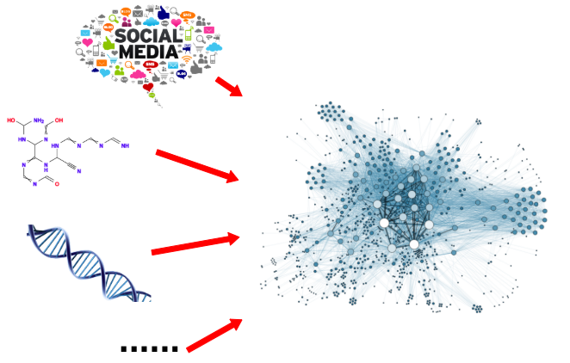
I. 4. Động lực thực hiện
- Dữ liệu dạng đồ thị ngày càng phổ biến:
GRAPH DATA
Notes:
Dữ liệu ngày càng nhiều, đặc biệt dữ liệu dạng đồ thị ngày càng phổ biến trong rất nhiều lĩnh vực: Kinh tế, thương mại điện tử, y-sinh, hóa học, mạng xã hội,..... -> Cần các phương pháp có thể rút trích các thông tin hữu ích, mối quan hệ tiềm ẩn từ những dữ liệu này.

Slide 8
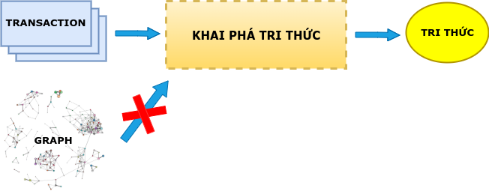
I. 4. Động lực thực hiện
- Các thuật toán khai thác trên dữ liệu giao dịch không phù hợp với dữ liệu đồ thị.
Notes:
Các thuật toán khai thác luật kết hợp trên transaction khá nhiều, tuy nhiên không còn phù hợp khi áp dụng với dữ liệu dưới dạng đồ thị -> cần các giải thuật khác phù hợp hơn với cấu trúc dạng này.
Có nhiều phương pháp khai thác dữ liệu trên đồ thị -> còn nhiều hạn chế -> cần nghiên cứu và cải tiến thêm.

Slide 9
NỘI DUNG TRÌNH BÀY
Tổng quan
Kiến thức nền tảng
Phương pháp tiến hành
Thực nghiệm
Kết luận
Tài liệu tham khảo

Slide 10
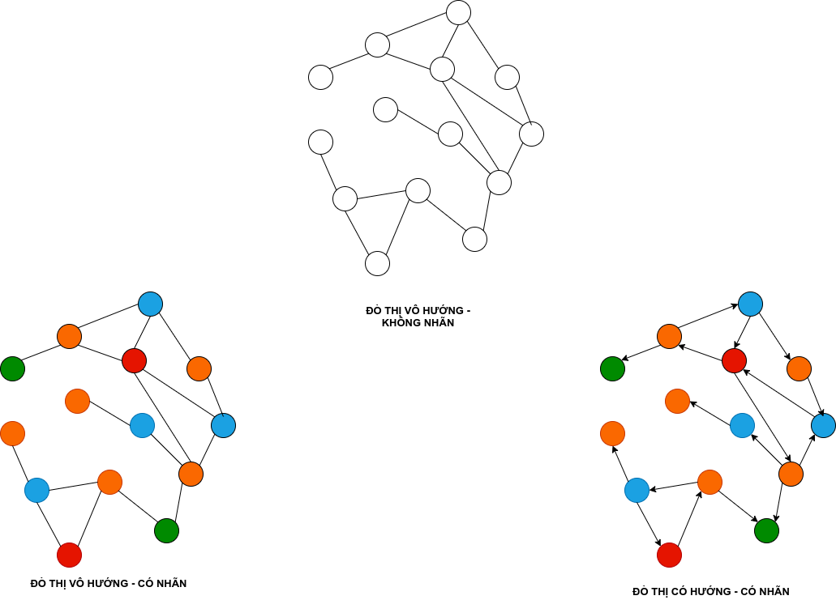
II. Kiến thức nền tảng
- Đồ thị
Notes:
Q được gọi là 1 mẫu đồ thị con đẳng cấu của G khi tồn tại 1 ánh xạ từ f(u, Q) = (v, G), với u, v là đỉnh tương ứng trong Q và G.

Slide 11
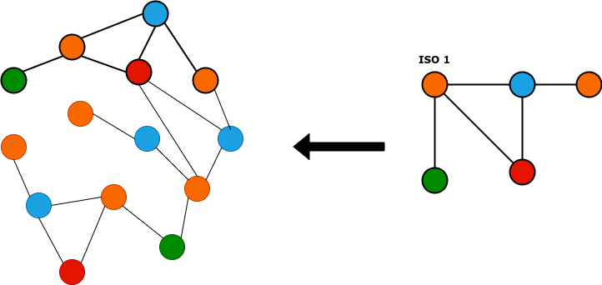
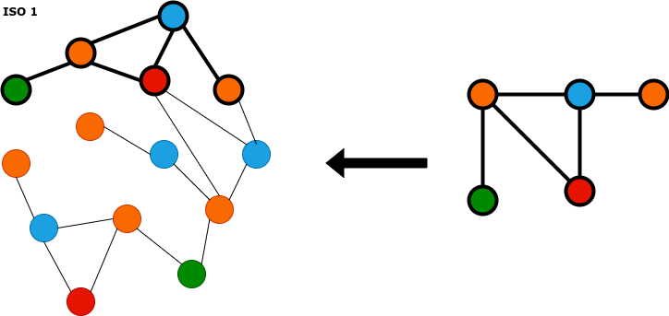
II. Kiến thức nền tảng
- Đẳng cấu đồ thị
Notes:
Q được gọi là 1 mẫu đồ thị con đẳng cấu của G khi tồn tại 1 ánh xạ từ f(u, Q) = (v, G), với u, v là đỉnh tương ứng trong Q và G.

Slide 12
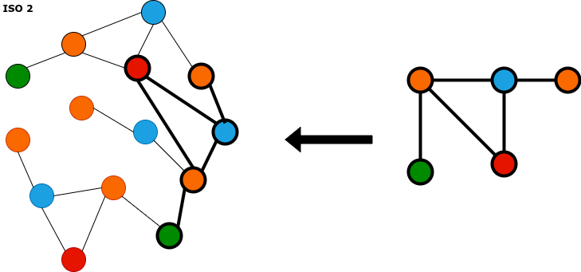
II. Kiến thức nền tảng
- Đẳng cấu đồ thị

Slide 13
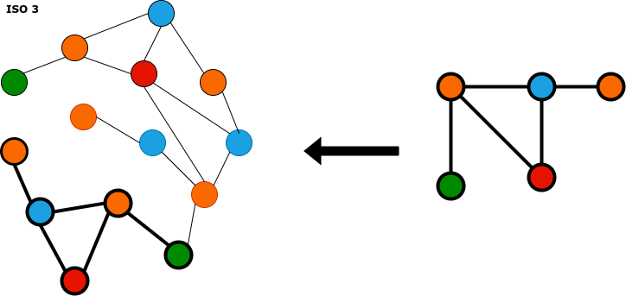
II. Kiến thức nền tảng
- Đẳng cấu đồ thị

Slide 14
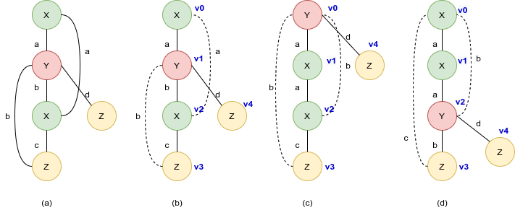
II. Kiến thức nền tảng
- DFS Tree - DFS Code:
Notes:
- DFS Tree: Cây được xây dựng dựa trên duyệt đồ thị theo DFS -> có nhiều cách duyệt một đồ thị bất kỳ.
-> Cần cách duyệt hoặc "quy tắc" để đồ thị chỉ có một đại diện duy nhất -> Thứ tự từ điển của DFS (DFS Lexicographic order) -> minDFScode (đại diện): giúp cắt tỉa các mẫu đồ thị bị trùng lắp.

Slide 15
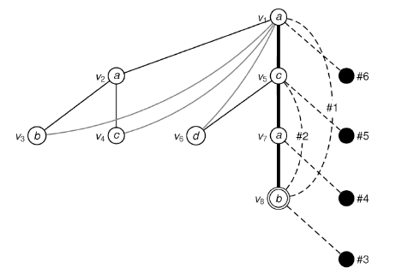
II. Kiến thức nền tảng
Mở rộng Mẫu đồ thị theo RightMost path:
Mở rộng tiến (forward Extension): Thêm node mới từ các nodes của đường đi phải nhất của cây. Ưu tiên mở rộng các node ở xa node gốc trước.
Mở rộng lùi (backward Extension): Thêm cạnh mới từ node phải nhất của cây đến các nodes của đường đi phải nhất. Ưu tiên mở rộng các node gần node gốc trước.
Mở rộng backward phải tiến hành trước mở rộng forward.
Notes:
- RMP:

Slide 16



II. Kiến thức nền tảng
- Độ hỗ trợ (support):
- Độ tin cậy (confidence):
Notes:
- support: MNI: minimum image: tỉa nhánh dựa trên tính đơn điệu của Apriori.
- Độ hỗ trợ của mẫu đồ thị Q trong G là số lượng ảnh nhỏ nhất của các nodes của Q trong G (hay nói cách khác là số ánh xạ nhỏ nhất của các nodes trong Q tới đồ thị G) => cách định nghĩa này giúp tỉa nhánh theo tính đơn điệu của Apriori.
- Ql: tiền đề, Qr: kết quả. QR: Ql => Qr. QR được xây dựng bằng cách mở rộng Ql với các cạnh của Qr. Ql, Qr: phải là đồ thị liên thông, khác rỗng, có thể có nodes chung nhưng không có cạnh chung.

Slide 17
NỘI DUNG TRÌNH BÀY
Tổng quan
Kiến thức nền tảng
Phương pháp tiến hành
Thực nghiệm
Kết luận
Tài liệu tham khảo

Slide 18
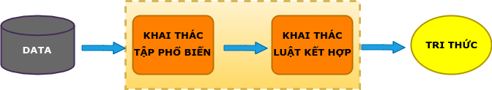
III. Phương pháp tiến hành
- Chia bài toán thành 2 bài toán con:
- Khai thác Mẫu đồ thị Phổ biến (FPMiner).
- Khai thác Luật kết hợp Mẫu đồ thị (RuleGen).

Slide 19
III. 1. 1. Bài toán FPMiner
- Input: Một đồ thị G và ngưỡng hỗ trợ θ.
- Output: Một tập hợp S bao gồm các mẫu đồ thị phổ biến Q của G sao
cho supp(Q, G) ≥ θ với mọi Q ∈ S.
- Ý tưởng chính: Sinh ứng viên dựa trên chiến lược mở rộng trên đường đi phải nhất và Min DFS Code; tỉa nhánh dựa trên tính chất Apriori và node có số lượng ảnh ít nhất.

Slide 20
III. 1. 2. Thuật toán FPMiner
1. Khởi tạo một code graph Gc ;
2. Tỉa nhánh các nodes trong đồ thị không thỏa mãn ngưỡng hỗ trợ;
3. Khai thác các Mẫu đồ thị phổ biến gồm một cạnh Q2;
4. Tỉa nhánh các cạnh và các nodes tương ứng không thỏa ngưỡng hỗ trợ;
5. Với mỗi code α trong Q2 thực hiện PatExt(α, G, θ, Gc);
6. return Gc .

Slide 21
III. 1. 3. Hàm PatExt
1. Sinh các ứng viên ứng với DFS Code α - cSet;
2. foreach DFS Code α_c ∈ cSet do:
if α_c is Min DFS Code then:
MF = localMine(α_c ,G, θ);
if supp(MF, G) ≥ θ then:
Cập nhật Gc;
PatExt(α_c , G, θ, Gc );
3. return Gc.

Slide 22
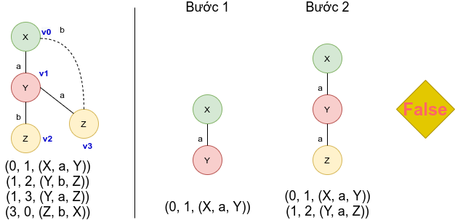
III. 1. 4. Ví dụ Kiểm tra Min DFS Code

Slide 23
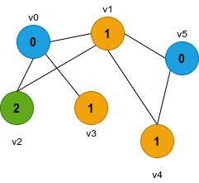
III. 1. 5. Ví dụ FPMiner
Cho đồ thị G, minsup = 2.

Slide 24
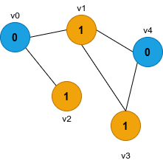
III. 1. 5. Ví dụ FPMiner
- Tỉa nhánh các nodes không thỏa minsup:
Label | Nodes | Số lượng | Tỉa nhánh
0 | {0, 5} | 2 | Không
1 | {1, 3, 4} | 3 | Không
2 | {2} | 1 | Có

Slide 25
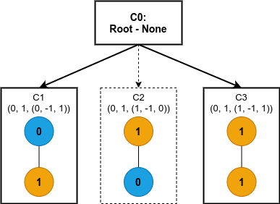
III. 1. 5. Ví dụ FPMiner
- Tìm các cạnh đơn thỏa minsup:
Notes:
C2: không phải Min DFS Code (đẳng cấu với C1).

Slide 26
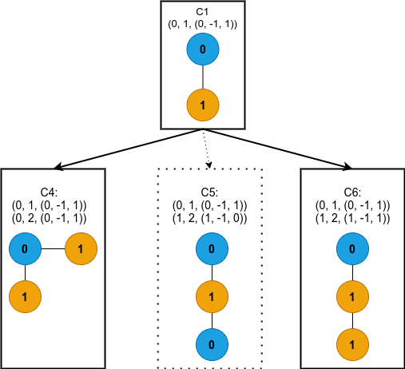
III. 1. 5. Ví dụ FPMiner
Notes:
C2: không phải Min DFS Code (đẳng cấu với C1).

Slide 27
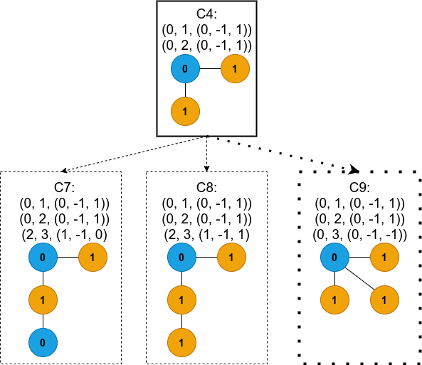
III. 1. 5. Ví dụ FPMiner

Slide 28
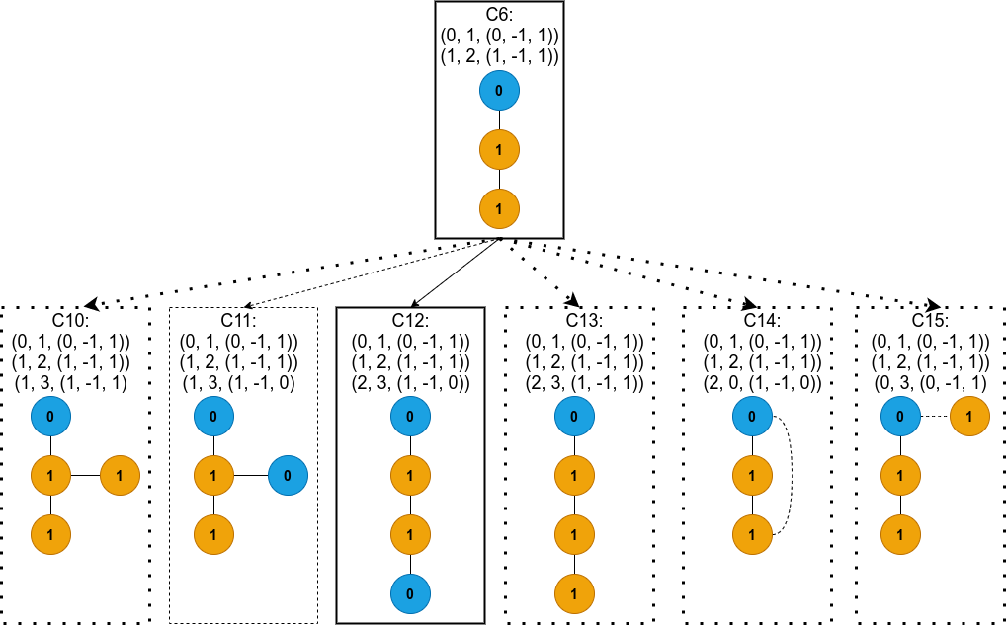
III. 1. 5. Ví dụ FPMiner

Slide 29
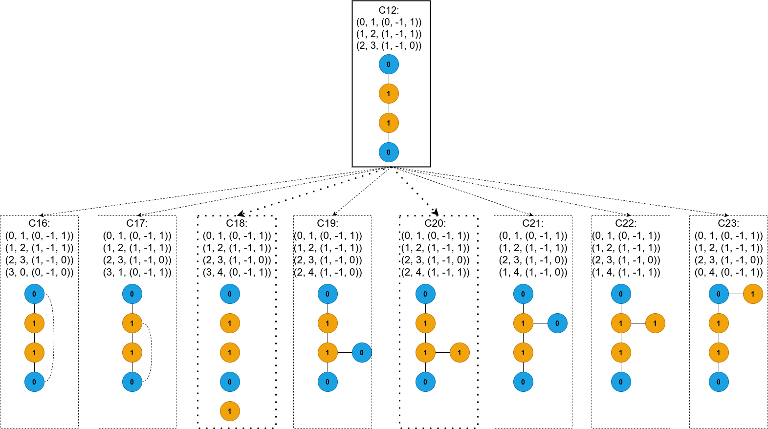
III. 1. 5. Ví dụ FPMiner

Slide 30
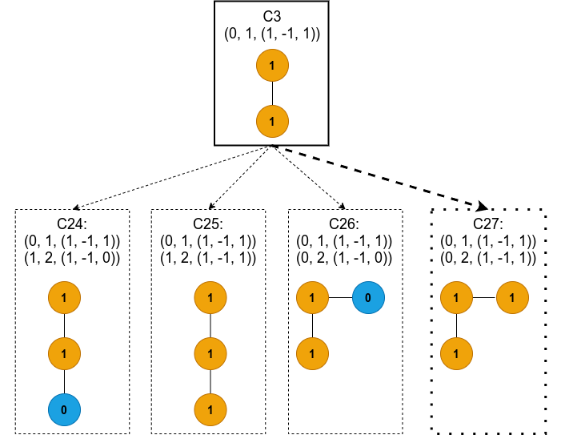
III. 1. 5. Ví dụ FPMiner

Slide 31
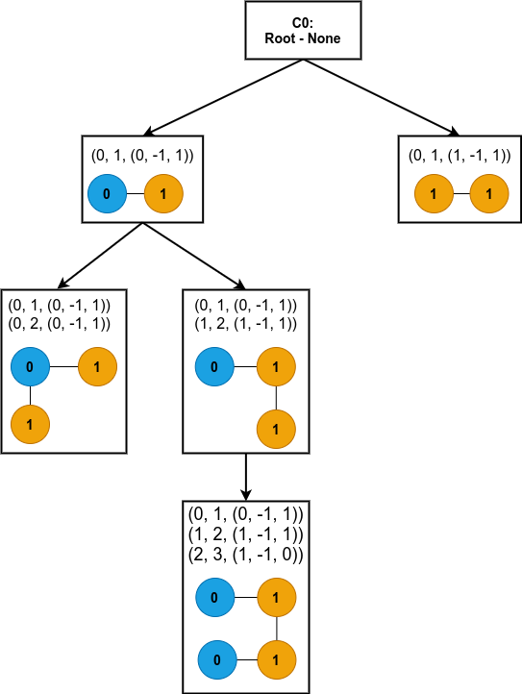
III. 1. 5. Ví dụ FPMiner
- Kết quả Khai thác Mẫu đồ thị Phổ biến:
1/ [0 1 (0, -1, 1)] : 2
2/ [0 1 (0, -1, 1), 0 2 (0, -1, 1)] : 2
3/ [0 1 (0, -1, 1), 1 2 (1, -1, 1)] : 2
4/ [0 1 (0, -1, 1), 1 2 (1, -1, 1),
2 3 (1, -1, 0)] : 2
5/ [0 1 (1, -1, 1)] : 2

Slide 32
III. 2. Thuật toán RuleGen
1. Khởi tạo tập S = Φ, queue q = Φ;
2. foreach node v_α ∈ Gc do
q = Φ;
push v_α vào q;
while q # Φ do
node q_R = q.pop();
foreach q_l ∈ ancestors(q_R ) do
push q_l vào q;
Sinh q_r tương ứng;
if q_r liên thông và supp(q_R, G) / supp(q_l, G) ≥ η then
S = S ∪ {(q_l ⇒ q_r )};
3. return S.

Slide 33
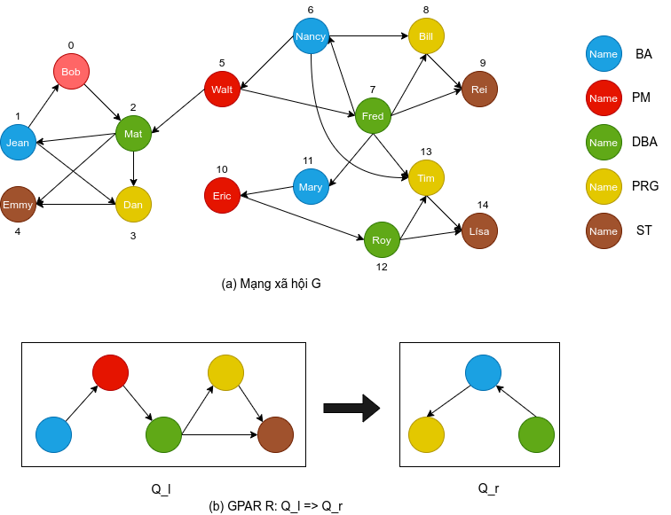
III. 2. Thuật toán RuleGen
- Ví dụ:

Slide 34
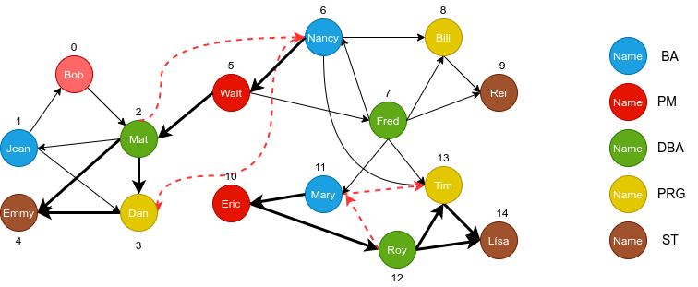
III. 2. Thuật toán RuleGen
- Ví dụ:
Notes:
- Các liên kết màu đỏ (nét đứt) là các liên kết được gợi ý từ luật kết hợp khai thác được.
- Một phần của mạng xã hội G được minh họa trong Hình (a), với mỗi đỉnh biểu diễn một người với tên và nghề nghiệp tương ứng với màu sắc (màu xanh dương - BA - Business Analyst - Phân tích kinh doanh, màu đỏ - PM - Project Manager - Quản lý dự án, màu xanh lá - DBA - Database Administrator - Quản trị viên Cơ sở dữ liệu, màu vàng - PRG - Programmer - Lập trình viên và màu nâu - ST - Software Tester - Kiểm thử phần mềm). Mỗi cạnh có hướng biểu thị mối quan hệ theo dõi (follow) trên mạng xã hội của họ. Hình (b) minh họa một luật kết hợp mẫu đồ thị dựa vào mạng xã hội ở Hình 1.2(a). Có thể dễ dàng nhận thấy rằng mạng xã hội này tập trung vào năm nhóm người với các nghề nghiệp lần lượt là BA, PM, DBA, PRG, ST. Nếu BA theo dõi PM, PM theo dõi DBA, DBA lần lượt theo dõi PRG và ST, PRG theo dõi ST thì có thể suy ra mối quan hệ sau có thể tồn tại: BA theo dõi PRG, DBA theo dõi BA. Xét nhóm người (5, 6, 2, 3,4) có thể đề xuất (2, 6), (6, 3). Xét nhóm người (10, 11, 12, 13, 14) có thể đề xuất (11, 13), (12, 11).
- Ứng dụng chung: Đề xuất kết bạn, đề xuất mua hàng ,...

Slide 35
NỘI DUNG TRÌNH BÀY
Tổng quan
Kiến thức nền tảng
Phương pháp tiến hành
Thực nghiệm
Kết luận
Tài liệu tham khảo

Slide 36
IV. Thực nghiệm
- Toàn bộ mã nguồn được viết bằng ngôn ngữ Python.
- Tiến hành trên 5 tập dữ liệu thực nghiệm:
+ Cora: http://networkrepository.com/cora.php
+ CL_10K_1d8_L5: http://networkrepository.com/CL-10K-1d8-L5.php
+ SW_10000_6_0d3_L5: http://networkrepository.com/SW-10000-6-0d3-L5.php
+ GenTest1
+ GenTest2

Slide 37
IV. Thực nghiệm
- Thông tin cơ bản của các tập dữ liệu thực nghiệm:
Tập dữ liệu | Số đỉnh | Số cạnh | Số label | Số bậc
Cora | 2708 | 5429 | 7 | 4
CL_10K_1d8_L5 | 10000 | 44896 | 5 | 8.98
SW_10000_6_0d3_L5 | 10000 | 30000 | 5 | 6
GenTest1 | 2000 | 2871 | 5 | 2.87
GenTest2 | 4000 | 5785 | 5 | 2.89

Slide 38
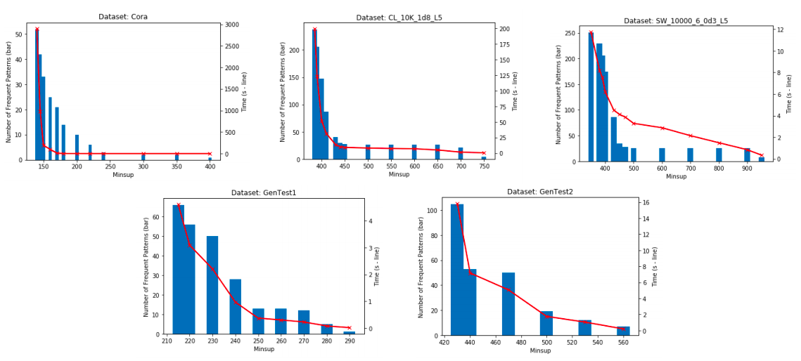
IV. Thực nghiệm
- Khai thác Mẫu đồ thị phổ biến (có hướng):

Slide 39
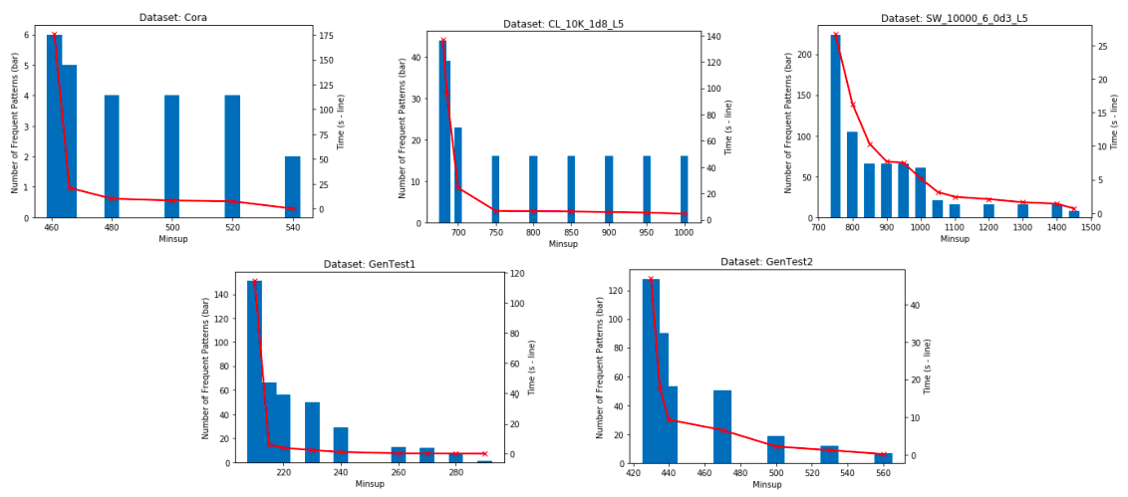
IV. Thực nghiệm
- Khai thác mẫu đồ thị phổ biến (vô hướng):

Slide 40


IV. Thực nghiệm
Jaccard
Simrank

Slide 41
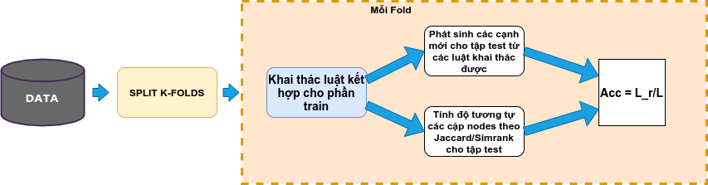
IV. Thực nghiệm
Quy trình đánh giá độ chính xác của các luật khai thác được

Slide 42
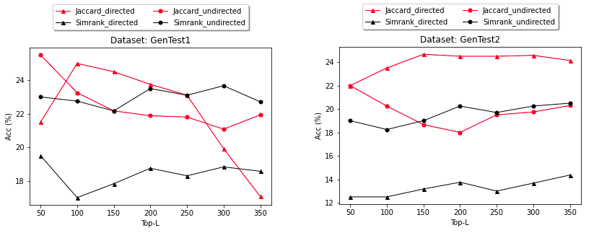
IV. Thực nghiệm
- Khai thác Luật kết hợp từ mẫu đồ thị phổ biến:

Slide 43
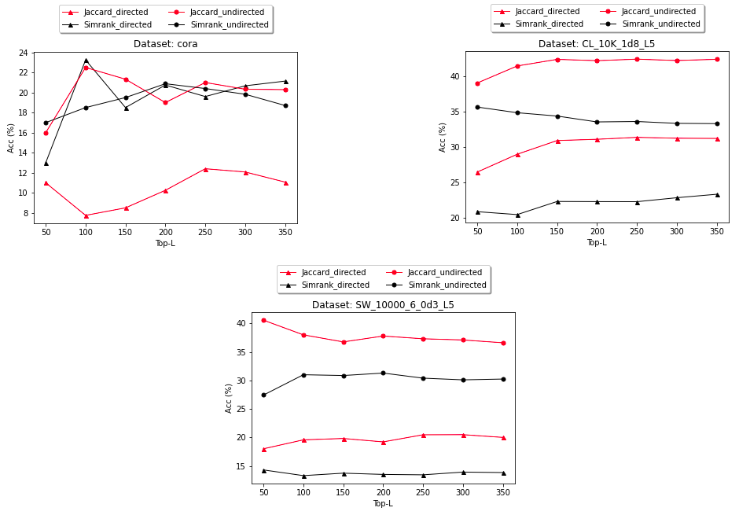
IV. Thực nghiệm
- Khai thác Luật kết hợp từ mẫu đồ thị phổ biến:

Slide 44
NỘI DUNG TRÌNH BÀY
Tổng quan
Kiến thức nền tảng
Phương pháp tiến hành
Thực nghiệm
Kết luận
Tài liệu tham khảo

Slide 45
V. Kết luận
- Xây dựng được Thuật toán:
+ Khai thác Mẫu đồ thị phổ biến.
+ Khai thác Luật kết hợp Mẫu đồ thị.
+ Chi phí thời gian và không gian chấp nhận được.
- Hạn chế: Đối với dữ liệu lớn và ngưỡng hỗ trợ nhỏ, thời gian thực thi khá chậm.
+ Chiến lược tỉa nhánh chưa tối ưu.
+ Chỉ khai thác tuần tự trên một đồ thị lớn.

Slide 46
V. Kết luận
- Hướng phát triển tương lai:
+ Sử dụng lập trình song song trên GPU.
+ Sử dụng cơ sở dữ liệu phân tán.
+ Áp dụng trên nhiều miền dữ liệu khác.
+ Xây dựng hệ thống đề xuất.

Slide 47
NỘI DUNG TRÌNH BÀY
Tổng quan
Kiến thức nền tảng
Phương pháp tiến hành
Thực nghiệm
Kết luận
Tài liệu tham khảo

Slide 48
VI. Tài liệu tham khảo
A. Inokuchi, T. Washio, and H. Motoda, “An apriori-based algorithm for mining frequent substructures from graph data”, Springer, 2000.
M. Kuramochi and G. Karypis, “Frequent subgraph discovery”, IEEE, 2001.
X. Yan and J. Han, “gspan: Graph-based substructure pattern mining,” IEEE, 2002.
M. Elseidy, E. Abdelhamid, S. Skiadopoulos, and P. Kalnis, “Grami: Frequent subgraph and pattern mining in a single large graph,” 2014.

Slide 49
VI. Tài liệu tham khảo
X. Wang, Y. Xu, and H. Zhan, “Extending association rules with graph patterns”, 2020.
GraMi. https://github.com/ehab-abdelhamid/GraMi, 2015.
Zaki and M. Jr. https://www.cs.rpi.edu/~zaki/DMML/slides/pdf/ychap11.pdf, 2014.
W. Fan, X. Wang, Y. Wu, and J. Xu, “Association rules with graph patterns”, 2015.
X. Wang and Y. Xu, “Mining graph pattern association rules,” Springer, 2018.

Slide 50
CẢM ƠN THẦY CÔ VÀ CÁC BẠN ĐÃ THEO DÕI !!!

